Slide 1
Достопримечательности
Санкт-Петербурга
Работу выполнил:
Ученик 11 класса
Морсов Станислав
Учитель: Мялкина Е.Ю

Slide 2
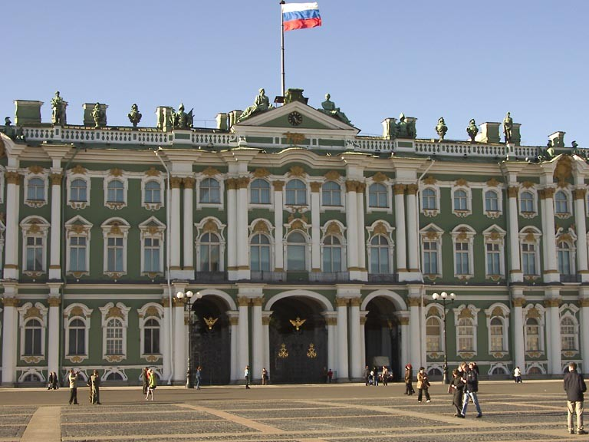
Эрмитаж
Notes:
крупнейший в России и один из крупнейших в мире художественный и культурно-исторический музей.
Свою историю музей начинает с коллекций произведений искусства, которые начала приобретать в частном порядке российская императрица Екатерина II. Первоначально эта коллекция размещалась в специальном дворцовом флигеле — Малом Эрмитаже (от фр. ermitage — место уединения, келья, приют отшельника, затворничество), откуда и закрепилось общее название будущего музея[1]. В 1852 году из сильно разросшейся коллекции был сформирован и открыт для посещения публики Императорский Эрмитаж.
Современный Государственный Эрмитаж представляет собой сложный музейный комплекс. Основная экспозиционная часть музея занимает пять зданий, расположенных вдоль набережной реки Невы в центре Санкт-Петербурга, главным из которых принято считать Зимний дворец.
На сегодняшний день коллекция музея насчитывает около трёх миллионов произведений искусства и памятников мировой культуры, начиная с каменного века и до нашего столетия.

Slide 3
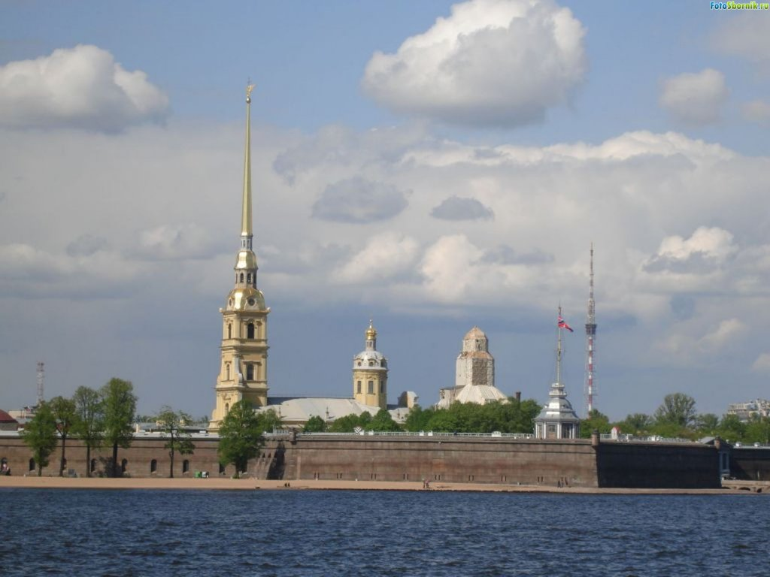
Петропавловская крепость
Notes:
крепость в Санкт-Петербурге, расположенная на Заячьем острове, историческое ядро города. Официальное название — Санкт-Петербу́ргская, в 1914—1917 годах — Петрогра́дская крепость.

Slide 4
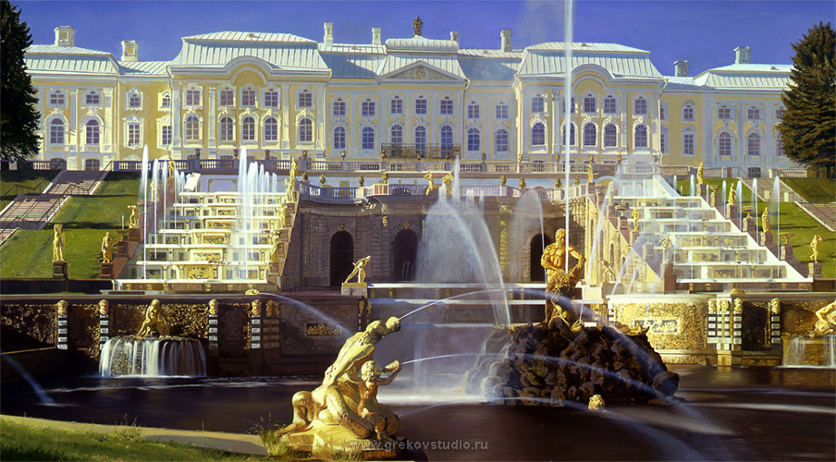
Петергоф
Notes:
дворцово-парковый ансамбль на южном берегу Финского залива. Находится на территории муниципального образования город Петергоф (с 1944 года по 1997 год [1] — Петродворец) в Петродворцовом районе Санкт-Петербурга. От него происходит название Петергофской дороги. Часть его находится в ведении Государственного музея-заповедника «Петергоф».

Slide 5
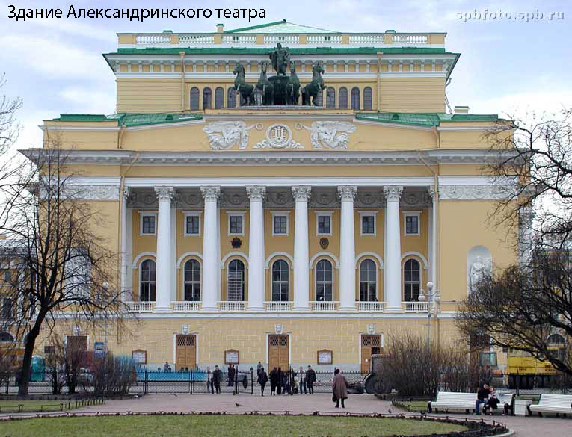
Александрийский театр
Notes:
он же Российский государственный академический театр драмы им. А. С. Пушкина) — петербургский театр, один из старейших драматических театров России, сохранившихся до нашего времени

Slide 6
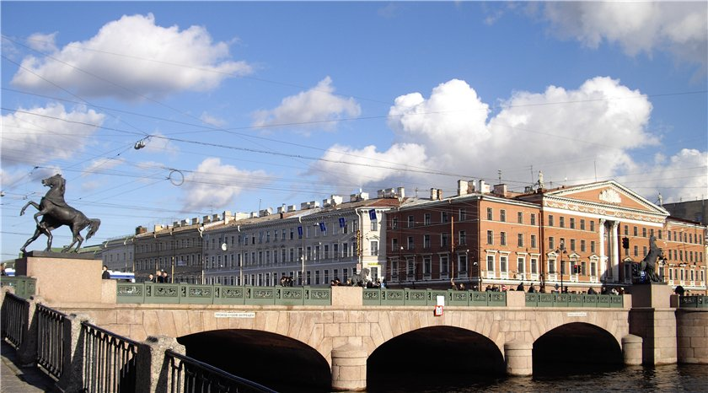
Аничков мост
Notes:
Постоянный каменный мост переброшен через Фонтанку по линии Невского проспекта в 1785 году.
Своим названием мост обязан подполковнику-инженеру Михаилу Аничкову, чей батальон во времена Петра Великого дислоцировался за Фонтанкой в так называемой Аничковой слободе[2].
«Народная этимология», возводящая название к некоей Ане, или Аничке неверна

Slide 7
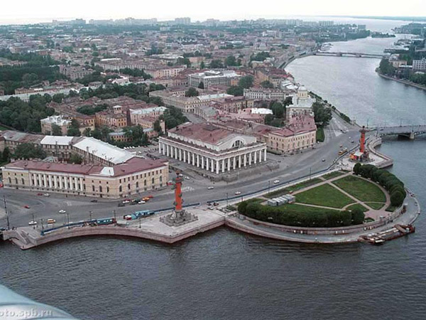
Васильевский остров
Notes:
самый большой остров в дельте реки Невы. Наибольшая протяжённость: с севера на юг — 4,2 км, с запада на восток — 6,6 км. Площадь — 10,9 км². Возвышается над уровнем воды (ординаром) до 3,5 м. Входит в состав Санкт-Петербурга, занимая основную часть Василеостровского района.

Slide 8
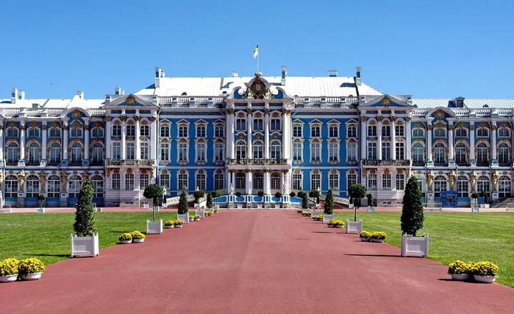
Екатерининский дворец
Notes:
бывший императорский дворец; один из крупнейших в окрестностях Санкт-Петербурга. Расположен в современном городе Пушкине (ранее — Царское Село), в Пушкинском районе города федерального значения Санкт-Петербурга.
Здание заложено в 1717 году по приказу российской императрицы Екатерины I; представляет образец позднего барокко. В советское время во дворце был открыт музей. Во время Великой Отечественной войны дворец был сильно повреждён. Его восстановление заняло долгие годы и продолжается Ленинградской школой реставраторов на строго научной основе. До завершения ещё далеко.

Slide 9
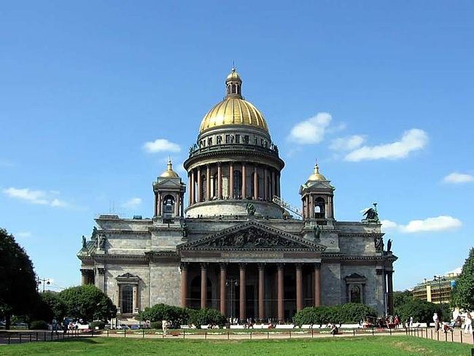
Исаакиевский собор
Notes:
крупнейший православный храм Санкт-Петербурга. Расположен на Исаакиевской площади. Имеет статус музея; зарегистрированная в июне 1991 года церковная община имеет возможность совершать богослужение по особым дням с разрешения дирекции музея. Освящён во имя преподобного Исаакия Далматского, почитаемого Петром I святого, так как император родился в день его памяти — 30 мая по юлианскому календарю.
Построен в 1818—1858 годы по проекту архитектора Огюста Монферрана; строительство курировал император Николай I, председателем комиссии построения был Карл Опперман.
Торжественное освящение 30 мая (11 июня) 1858 года нового кафедрального собора совершил митрополит Новгородский, Санкт-Петербургский, Эстляндский и Финляндский Григорий (Постников).
Творение Монферрана — четвёртый по счёту храм в честь Исаакия Далматского, построенный в Санкт-Петербурге.
Высота — 101,5 м, внутренняя площадь — более 4 000 м².

Slide 10
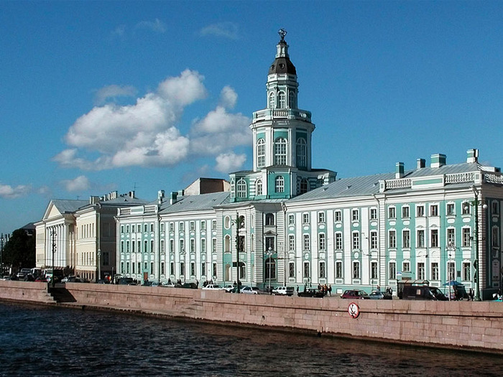
Кунтскамера
Notes:
кабинет редкостей, в настоящее время — Музей антропологии и этнографии имени Петра Великого Российской академии наук (МАЭ РАН) — первый музей России, учреждённый императором Петром Первым и находящийся в Санкт-Петербурге.
Обладает уникальной коллекцией предметов старины, раскрывающих историю и быт многих народов. Но многим этот музей известен по коллекции «уродцев» — анатомических редкостей и аномалий. Здание Кунсткамеры является с начала XVIII в. символом Российской академии наук[1].

Slide 11
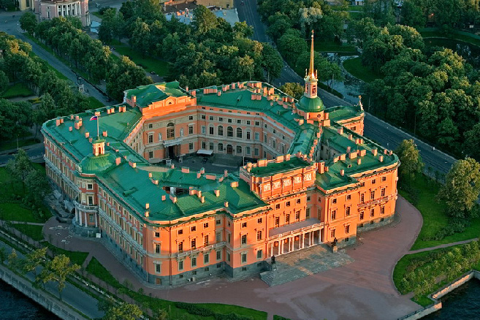
Михайловский замок
Notes:
бывший императорский дворец в центре Санкт-Петербурга по адресу Садовая ул., № 2, построенный по заказу императора Павла I на рубеже XVIII—XIX веков и ставший местом его смерти. Это здание — крупнейший архитектурный памятник, завершающий собою историю петербургского зодчества XVIII века

Slide 12
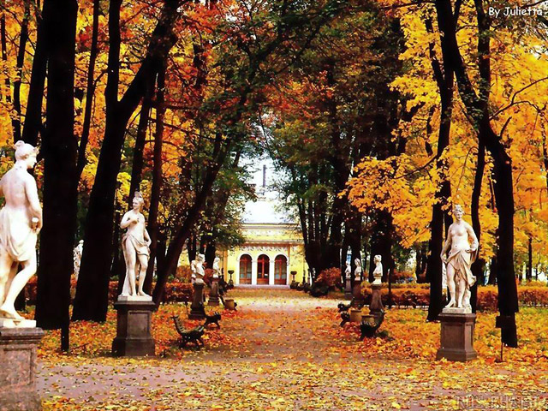
Летний сад
Notes:
парковый ансамбль, памятник садово-паркового искусства первой трети XVIII века[1] в центре Санкт-Петербурга. Сад был заложен по повелению Петра I в 1704 году и первоначально был регулярным.

Slide 13
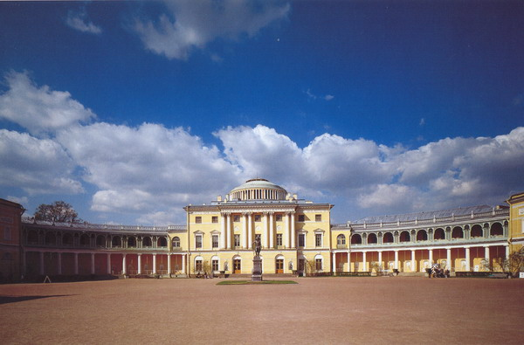
Павловский дворец
Notes:
Павловск» — дворцово-парковый ансамбль конца XVIII — начала XIX веков, расположенный в городе Павловске, современном пригороде Санкт-Петербурга. Ядро дворцово-паркового комплекса — Павловский дворец, который являлся летним дворцом Павла I.
Ко дворцу примыкает парк площадью около 600 га, по обоим берегам реки Славянки, что делает его одним из крупнейших пейзажных парков в Европе. Дворец и парк строились на протяжении около 50 лет тремя поколениями архитекторов и оформителей: Чарлз Камерон, Винченцо Бренна, Джакомо Кваренги, Андрей Воронихин, Карло Росси.

Slide 14
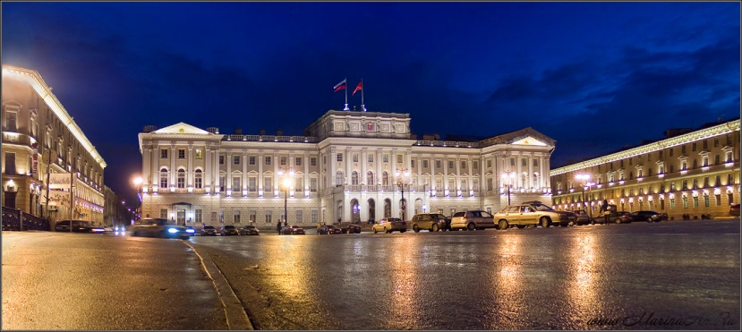
Мариинский дворец
Notes:
один из дворцов Санкт-Петербурга, важная часть ансамбля Исаакиевской площади.
Наряду с Зимним и Таврическим — один из трех «политических» дворцов Петербурга, центр событий 1917 и 1991 года.
Построен в 1839—1844 годах по проекту архитектора А. И. Штакеншнейдера.
Дворец расположен на южной стороне площади, вдоль Синего моста через Мойку. На этом участке земли, в XVIII веке принадлежавшем генерал-фельдмаршалу Ивану Григорьевичу Чернышёву, стоял дворец, построенный в 1762—1768 Ж. Б. Валлен-Деламотом. В 1825-39 годы в нём размещалось Николаевское кавалерийское училище.
Портрет Марии Николаевны кисти Франца Ксавье Винтергальтера, Государственный Эрмитаж, Санкт-Петербург
С 1845 года дворец стал официальной резиденцией князей Лейхтенбергских в Санкт-Петербурге и был назван в честь дочери Николая I Марии Николаевны.
В 1884 году Мариинский дворец был выкуплен в казну за 3 000 000 рублей с рассрочкой на тридцать лет, c 1885 года в нём размещался Государственный совет Российской империи и Комитет министров Российской империи. В апреле 1902 года в вестибюле дворца террористом был смертельно ранен министр внутренних дел Д. С. Сипягин.

Slide 15
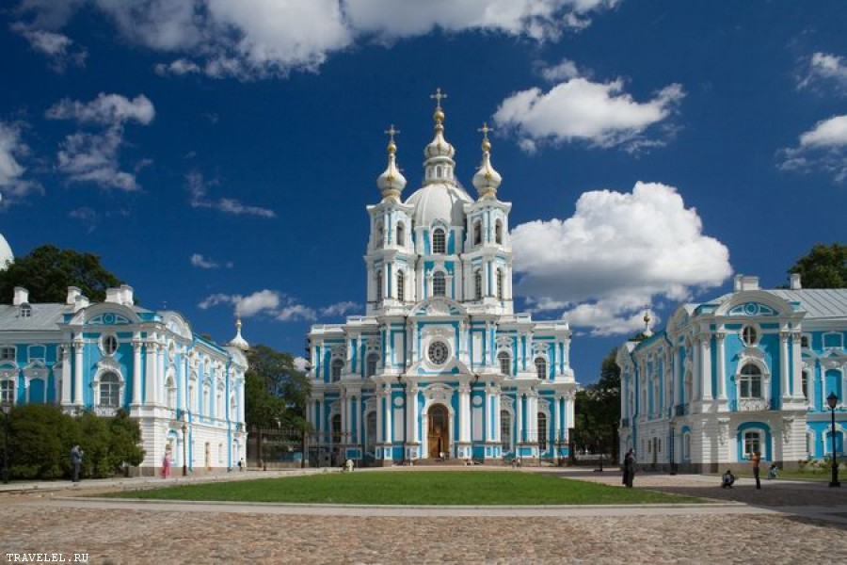
Смольный собор
Notes:
входит в состав архитектурного ансамбля Смольного монастыря, который находится в Санкт-Петербурге на левом берегу Невы на Смольной набережной. Является также концертной площадкой классической музыки. (пл. Растрелли, 3/1)

Slide 16
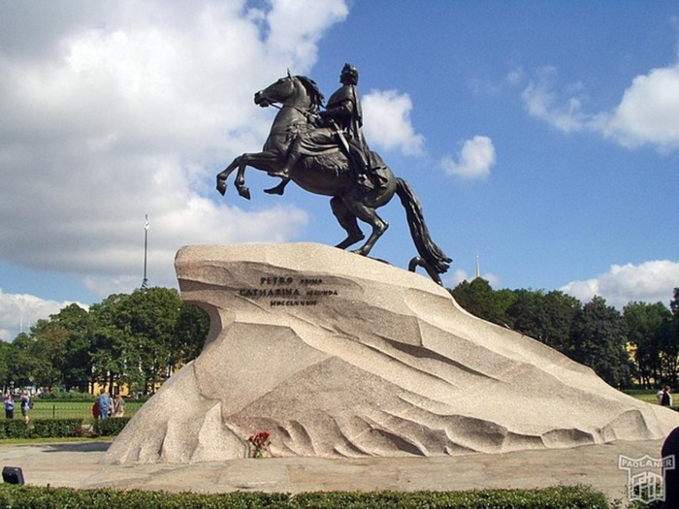
Медный всадник
Notes:
памятник Петру I на Сенатской площади в Санкт-Петербурге.
Открытие памятника состоялось 7 августа (18 августа) 1782 года[1]. Является самым первым памятником в Санкт-Петербурге. Позднее получил своё название благодаря знаменитой одноимённой поэме А. С. Пушкина, хотя на самом деле изготовлен из бронзы.

Slide 17
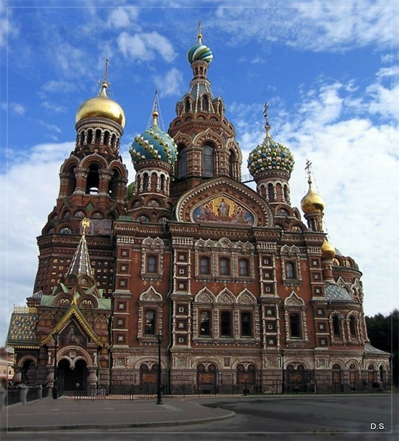
Храм Спас- На- Крови
Notes:
православный мемориальный однопрестольный храм во имя Воскресения Христова; сооружён в память того, что на этом месте 1 [13] марта 1881 года в результате покушения был смертельно ранен император Александр II (выражение на крови указывает на кровь царя). Храм был сооружён как памятник Царю-Мученику на средства, собранные по всей России[1].
Расположен в историческом центре Санкт-Петербурга на берегу канала Грибоедова рядом с Михайловским садом и Конюшенной площадью, неподалёку от Марсова поля. Высота девятиглавого храма 81 м, вместимость до 1600 человек. Является музеем и памятником русской архитектуры.
Храм был возведён по указу императора Александра III в 1883—1907 годах по совместному проекту архитектора Альфреда Парланда и архимандрита Игнатия (Малышева), который впоследствии от строительства отошёл. Проект выполнен в «русском стиле», несколько напоминает московский собор Василия Блаженного. Строительство длилось 24 года. 19 августа 1907 года собор был освящён.

Slide 18
Спасибо за внимание !

